Slide 1

3.Hafta Mikrobiyolojik Kriterler Yönetmeliği, Numune Alma Planı ve Mikrobiyolojik Limitler

Slide 2
Yasal analizlerde standart değerler Türk Gıda Kodeksidir. Ulusal ticarette bu kodekste verilen sınırların altında değer kullanılamaz.
Ulusal ya da uluslararası ticarette bu değerlerden daha yüksek sınırlarda kriterler kullanılabilir.
Uluslararası ticarette alıcı ülkenin sınırları Türk Gıda Kodeksi sınırlarının altında ise alıcı ülkenin değerlerine uyulabilir.

Slide 3
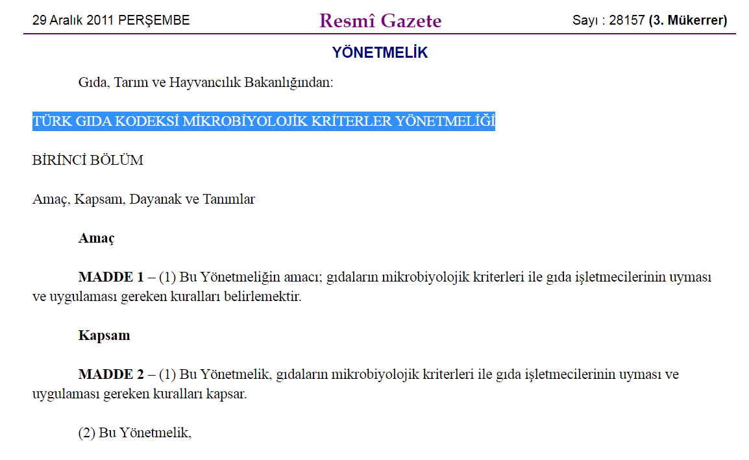
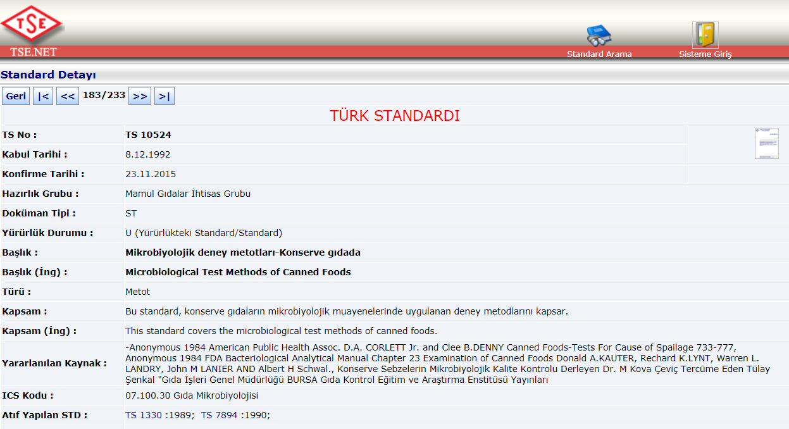
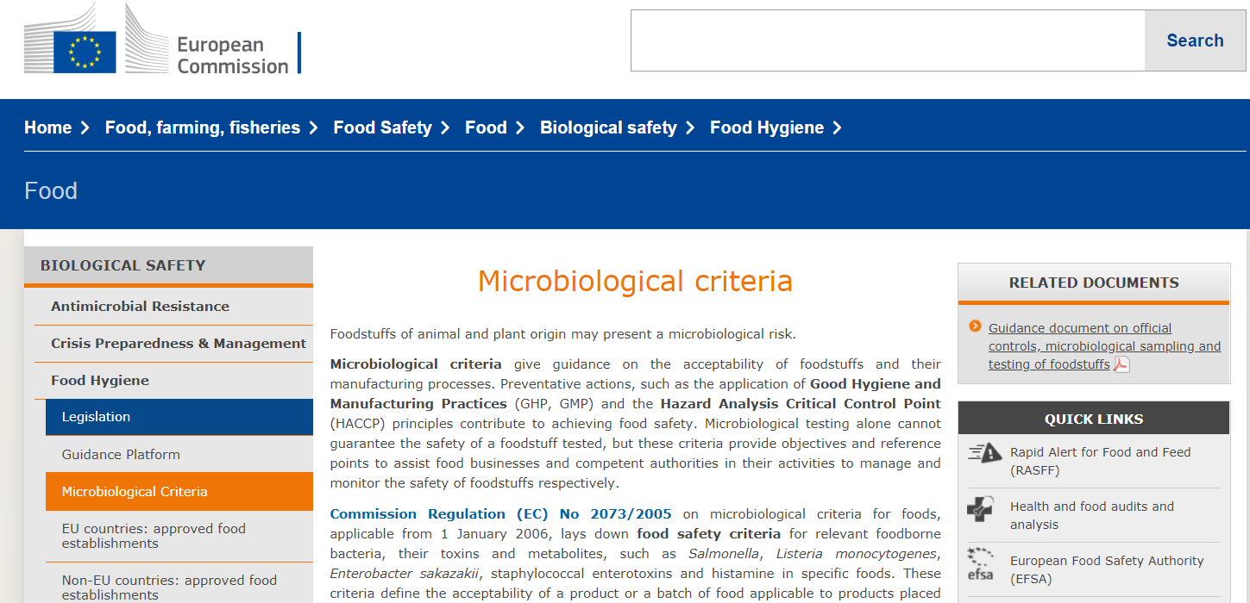
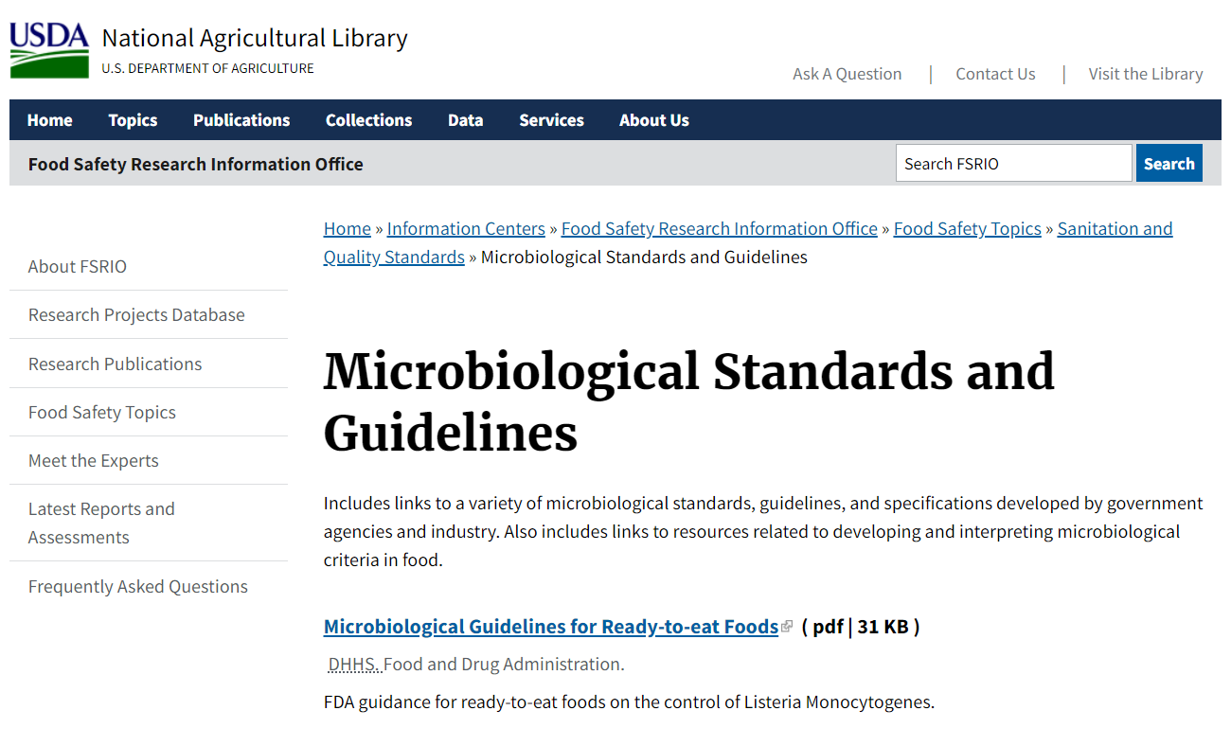

Slide 4
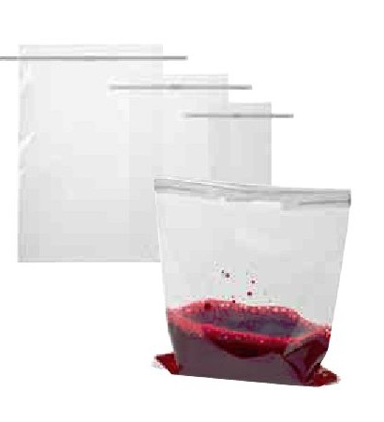
Standart analizlerde 5 adet örnek alınır. Bu örneklerin aynı üretim tarihli, aynı seri numarasına sahip olması gerekir.
Bu 5 örneğin her biri bağımsız olarak analize alınır.
Sonuçlar, uyulması gereken standart değerler ile kıyaslanır.

Slide 5
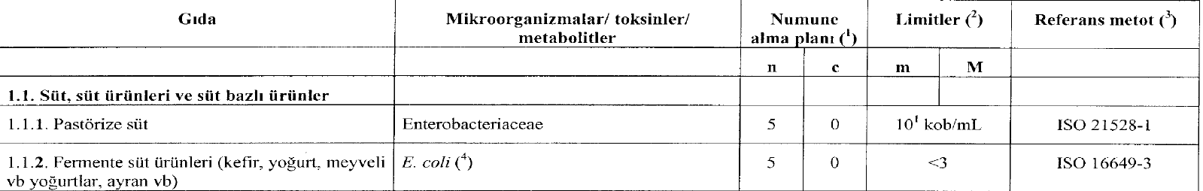
Türk Gıda Kodeksi Mikrobiyolojik Kriterler Yönetmeliğinde belirtilen limitler
n: Analize alınacak numune sayısını,
c: “M” değeri taşıyabilecek en fazla numune sayısını,
m: (n - c) sayıdaki numunede bulunabilecek en fazla değeri,
M: “c”>sayıdaki numunede bulunabilecek en fazla değeri ifade eder.

Slide 6
Türk Gıda Kodeksi Mikrobiyolojik Kriterler Yönetmeliğinde belirtilen limitler
5 (n) örneğin 2 (c) adedinde toplam aerobik koloni sayısı en çok 5,0x10⁶ kob/g (M) olabilir. Aynı zamanda en çok 3 (n-c) üründe bu sayı 5,0x10⁵ olabilir.
Buna göre toplam aerobik koloni sayısı için:
Salmonella ve E. coli O157 analizi için, analiz edilen 5 örneğin tümünde 25 g'da negatif sonuç alınmalıdır.
Enterobacteriaceae analizi için, analiz edilen 5 örneğin tümünde 10¹’den küçük olmalıdır.
E. coli analizi için, analiz edilen 5 örneğin tümünde 3’den küçük olmalıdır.

Slide 7
Analizlerde Numune Alma
Analiz edilen 5 numune aynı parti ve aynı seri numarası taşıdığına göre sonuçlar makul sınırlar içinde birbirine yakın çıkmalıdır.
Mikrobiyolojik analizlerde, Türk Gıda Kodeksi örneğinde olduğu gibi aynı partiye ait 5 örneğin 2 adedinde 5,0x10⁶ ve 3 adedinde 5,0x10⁵ kob/g gibi 1 log birimi farklılıklar olabileceği de açıktır.
Bu farklılıklar çeşitli nedenlerden kaynaklanabilir, nedenleri şunlardır:

Slide 8
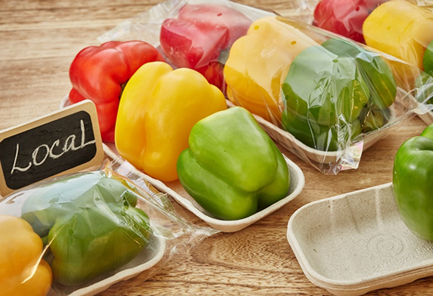
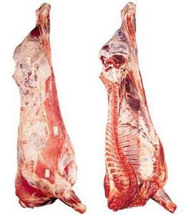
Analizlerde Numune Alma
Üretim sırasında arka arkaya 2 ambalaj arasında farklılık olabilir.
-Bu durum, üretim sırasında ambalaj materyali değiştirme ve küçük arızalar gibi nedenlerden kaynaklanır.
-Standart üretimde arka arkaya 2 ambalaj arasındaki mikroorganizma yükü farklılığı önemsenmeyecek kadar azdır.
-Karkasın parçalanması, standart beyaz peynir üretimi vb. gibi el ile yapılan üretimlerde söz konusu farklılık genel olarak daha yüksek olur.

Slide 9
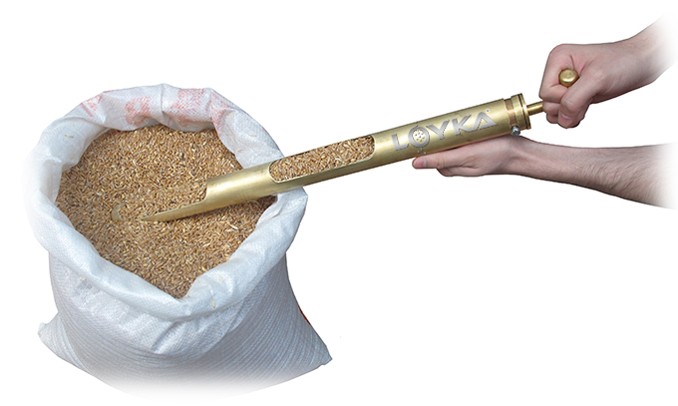
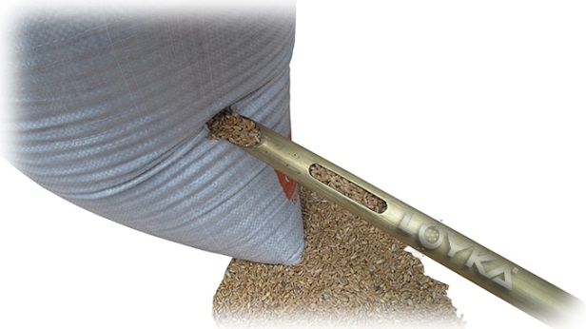
Analizlerde Numune Alma
2) Aynı ambalajın örnek alınan 2 yeri arasında farklılık olabilir.
-Bu durum, özellikle baharat, bütün piliç, gövde et, beyaz peynir gibi homojen olmayan örneklerde geçerlidir.
-Ürünlere göre örnek alma işlemi tanımlanmıştır.
-Aynı ürünün farklı ambalajlarından aynı yöntemle analiz numunesi alındığında farklılık azalır.

Slide 10
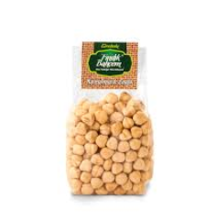
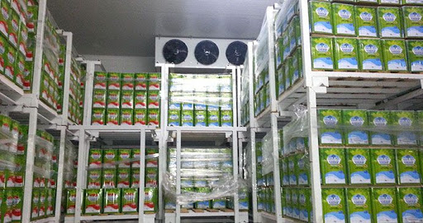
Analizlerde Numune Alma
3) Aynı partiye ait ürünlerden bir kısmı depolama aşamasında farklı koşullara (nem, sıcaklık vb.) maruz kalmış olabilir.
-İşletmede, ürün belirli bir sıcaklığa soğutulduktan sonra soğuk depoya gidiyorsa arka arkaya 2 ambalajdaki mikrobiyolojik farlılık az olur.
-Ancak, ürünler soğuk depoya gönderilip orada soğutuluyorsa paletin altında ya da üstünde olma, paletin yerleştirilmesi için bekleme süresi, soğuk odada üfleyicilere yakın ya da uzak olma, depoya önce ya da sonra girme gibi nedenlerle ürünün soğuması için geçen süre farklı ve mikroorganizma sayısı farklı olabilir.
-Fındık gibi ürünlerde doğal kurutma uygulamasında yığının altında kalan danelerde yeterli kuruma olmayacak ve küflenme/ aflatoksin oluşumu daha fazla olacaktır.
-Dolayısı ile aynı üretim tarih ve seri numarasına sahip 2 paket arasında aflatoksin oluşmuş dane varlığı açısından farklı değerler elde edilebilir.

Slide 11
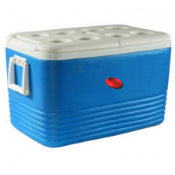
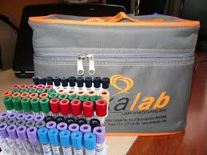
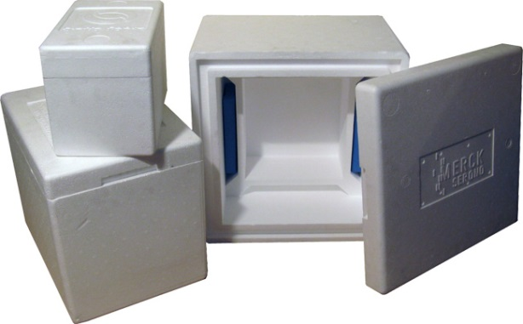
Analizlerde Numune Alma
4) Aynı partiye ait ürünlerden bir kısmı laboratuvara taşıma sırasında farklı koşullara (nem, sıcaklık vb.) maruz kalmış olabilir.
-Özellikle kamu kuruluşları ve özel gıda analiz laboratuvarları tarafından yapılan denetlemeler sırasında görülen bir durumdur.
-Seyyar tip buzluklarda yarım güne yaklaşan örnek toplama işlemi sırasında gıdaların, kabın dış çeperlerine yakın olanlarında sıcaklık yükselmesi ve dolayısı ile mikroorganizma sayı artışı olması beklenebilir.

Slide 12
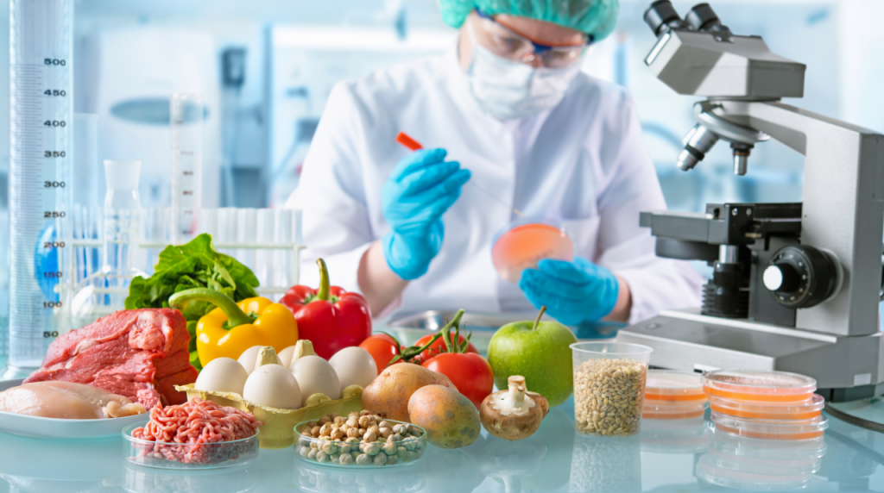
Analizlerde Numune Alma
5) Aynı partiye ait ürünlerden bir kısmı laboratuvarda analiz için beklerken farklı koşullara (nem, sıcaklık vb.) maruz kalmış olabilir.
-Laboratuvarda iş yoğunluğu, soğutucu kapasitesi vb. nedenlerle örnekler, analiz için izin verilen süreden daha uzun süre ile laboratuvar sıcaklığında beklerse analizi ilk yapılan örnek ile analizi son yapılan örnek arasında farklılıklar olması beklenir.

Slide 13
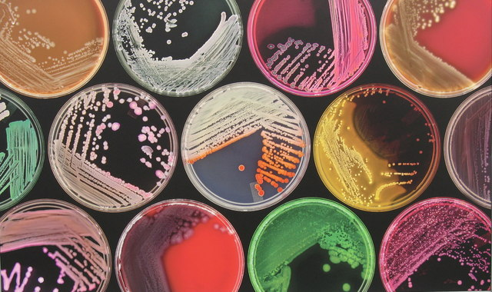
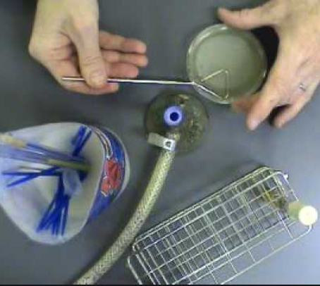
Analizlerde Numune Alma
6) Başka laboratuvar hataları da söz konusudur.
-Aynı partiye ait örneklerin analizinde, farklı tarihlerde hazırlanmış agarlı besiyerleri arasında yüzey kuruma farklılığı, iş yoğunluğuna bağlı olarak drigalski spatüllerinin alkol ortamında yeterli beklememesi vb. gibi pek çok laboratuvar hatası söz konusudur.

Slide 14
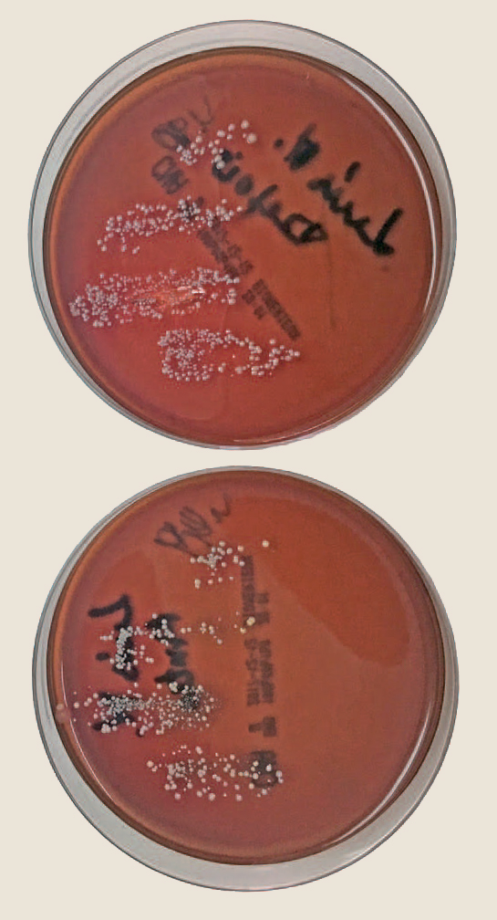
Analizlerde Numune Alma
7) Aynı homojenizattan 2 paralel ekim arasında farklılıklar olabilir.
-Mikrobiyolojik analizlerde paralel ekim yapılmış 2 petri kutusu arasındaki elde edilen sayım sonuçları arasında %10 kadar sapma olması kabul edilebilir.
-Belirsizlik hesapları ile bu kabul ya da ret ediliş istatistik ölçütlerle yapılır.

Slide 15
Pek çok nedene bağlı olarak aynı üretim tarihi ve parti numarasına ait numunelerde farklı sonuçlar alınması beklenebilir.
Temel amaç, doğru analiz yapmak ve sonuçları doğru yorumlamaktır.
Elde edilen sonuçlar arasında rahatsızlık verici farklılıklar varsa bunların nedenleri üzerinde düşünülmesi gerekir.
5 örneğe ait sonuçların hepsi bireysel olarak doğru olsa da sonuçlar bütün olarak değerlendirilmelidir.
Örneğin, 5 adet pastörize içme sütü numunesinde toplam bakteri sayıları 150 ; 280 ; 9500 ; 250 ; 340 kob/g şeklinde ise bu örneğe ait 5 sonucun her biri kendi içinde doğru olabilir ancak bütün olarak ele alındığında analizlerde ya da örneklemede bir sorun olduğu düşünülmelidir.
Gıda grupları için örneklerin alınması ve laboratuvara taşınması konusunda dikkat edilmesi gereken kurallar şöyledir:

Slide 16
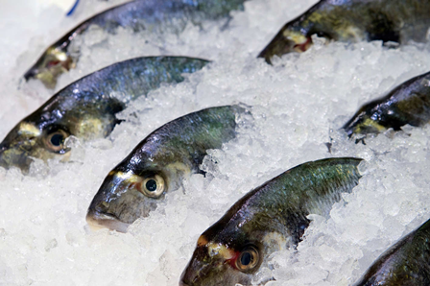
Soğutulmuş ve Dondurulmuş Gıdalar İçin
Örnek alınması ve laboratuvara taşınması en kritik olan gıda grubudur. Örnek alındıktan sonra sıcaklığı korunarak laboratuvara getirilmelidir.
Bu amaçla ürün sıcaklığını koruyacak izolasyonlu, yeterli büyüklükte ve buz torbaları ile desteklenen taşıma kapları kullanılmalı, ayrıca olabildiğince hızlı hareket edilmelidir.
Taşımanın yapıldığı aşamadaki dış ortam sıcaklığı ve taşıma süresinin analiz doğruluğu açısından en önemli 2 faktör olduğu unutulmamalıdır.
Farklı sıcaklıklarda soğutulmuş ve dondurulmuş gıdaların beraberce laboratuvara getirilmesi ya da aynı sıcaklıkta korunan gıdaların tek grup olarak laboratuvara taşınması tercihinde her iki uygulamanın da birbirine göre üstün tarafları vardır.

Slide 17
Soğutulmuş ve Dondurulmuş Gıdalar İçin
Taşıma koşulları ve laboratuvar olanaklarına göre her iki program da uygulanabilir.
Soğutulmuş gıdada Cl. perfringens analizi yapılacaksa taşıma sırasında sıcaklığının düşmemesine ve özellikle donmamasına özen gösterilmelidir.
Aksi halde Cl. perfringens bu sıcaklıklarda zarar görür ve olduğundan daha düşük sayım sonucu ya da var/yok testlerinde sahte negatif sonuç alınabilir.

Slide 18
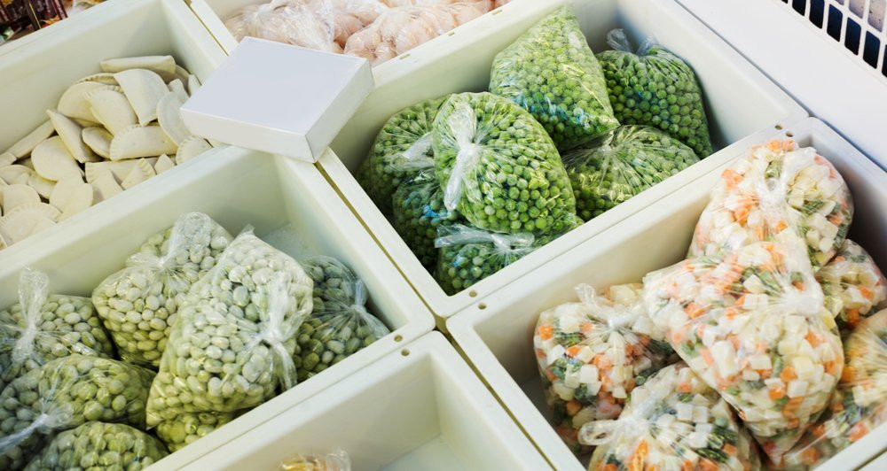
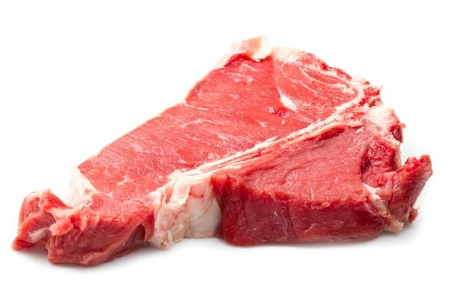
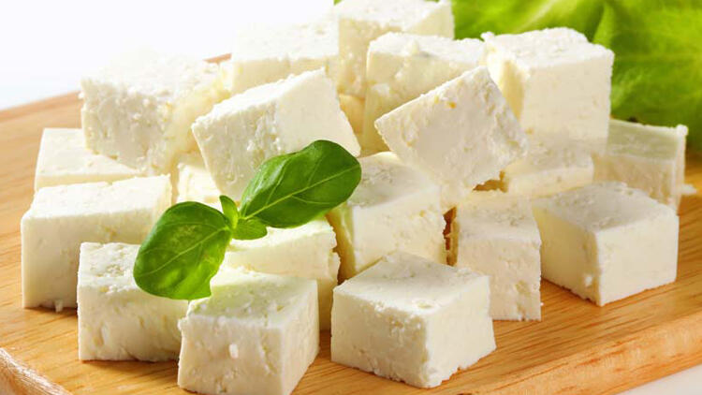
Soğutulmuş ve Dondurulmuş Gıdalar İçin
Dondurulmuş olan gıdalar, soğutulmuşlara göre analiz alınan yerden laboratuvara taşıma aşamasında daha stabil kalırlar.
Kuşkusuz, ambalaj büyüklüğü ve şekli, dondurulmuş gıdanın sıcaklığı gibi faktörler, bu stabilitede önemlidir.
Soğutulmuş gıdalarda en büyük sorun, örnek alındıktan sonra laboratuvara getirilinceye kadar geçen süre içinde sıcaklık artmasına bağlı olarak sayımı yapılacak mikroorganizma grubundaki sayı artışıdır.

Slide 19
Soğutulmuş ve Dondurulmuş Gıdalar İçin
Analizlerini dış laboratuvarda yaptırmak isteyen gıda sanayisi kuruluşları da taşıma kurallarına uymalıdırlar.
Laboratuvar iş yoğunluğuna bağlı olarak örneklerin analizinde sorun çıkabilmekte olduğuna yukarıda değinilmiştir. Buna göre, laboratuvarda mutlak olarak yeterli kapasitede soğutucu ve dondurucu bulunmalı, laboratuvara yığın halinde gelen örnekler, önceden belirlenen bir analiz programı uyarınca soğutucuya ya da dondurucuya konulmalıdır.

Slide 20
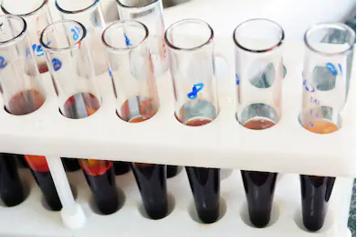
Soğutulmuş ve Dondurulmuş Gıdalar İçin
Prensip olarak soğutucudan çıkarılmış bir örneğin analizi 30 dakika içinde tümüyle bitirilmiş olmalıdır. Bu süreye homojenizasyon/ seyreltme ve ekim dâhildir. Yeteri ölçüde deneyimli bir laboratuvar personeli 30 dakika içinde 5 örneğin komple mikrobiyolojik analizini tamamlayabilir. Bunun için homojenizasyon/ seyreltme için gereken kavanoz/ erlen/ tüplerin ve ekim yapılacak petri kutuları ile tüplerin yazımı önceden tamamlanmış olmalıdır.
Buna göre soğutucudan 5 örneğin beraberce çıkarılması, sırası ile homojenizasyon/ seyreltme işlemlerinin yapılması, sonra aynı sıra ile tüplere ya da petri kutularına ekim yapılması önerilir. Bununla beraber, 1 örneğin homojenizasyon/seyreltme işleminin yapılması, sonra tüplere ya da petri kutularına ekim yapılması, daha sonra 2. örneğe geçilmesi de bir uygulama şeklidir ve personelin tercihi geçerlidir.

Slide 21
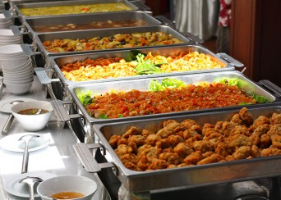
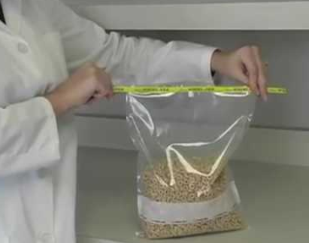
Soğutulmamış Gıdalar İçin
Yemek fabrikaları/ otel mutfakları/ lokantalar vb. birimlerde servise sunulan ya da hazırlanan yemeklerin mikrobiyolojik analizi üretimden hemen sonra yapılmak istenirse bu analizlerin sadece ilgili birim laboratuvarında yapılabileceği açıktır.
Bu gibi işletmelerin çok azında yeterli kalite ve kapasitede laboratuvar vardır. Eğer analiz, işletme laboratuvarında yapılacak ise çok hızlı hareket edilmesi gereği açıktır. Ayrıca bu analizlerde 5 değil, 1 örnek analizi genellikle yeterlidir. Bu durum ayrı bir zorluk çıkarır çünkü yemek çeşitlerine göre farklı bir mikrobiyolojik analiz planı gerekir. Ancak, o gün hangi yemeğin analizinin yapılacağı önceden bilinirse analiz buna göre planlanabilir.

Slide 22
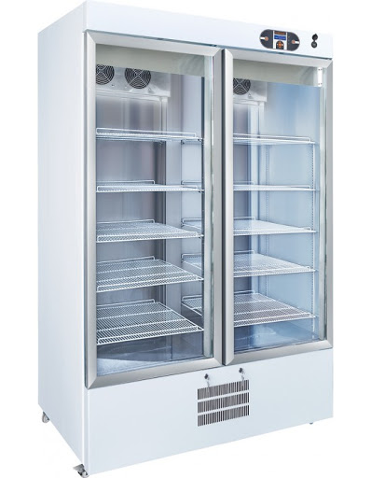
Soğutulmamış Gıdalar İçin
Her şeye rağmen, bu gibi planlamalar her zaman ve her koşulda uygulanamaz. Buna göre, analizler işletme laboratuvarında yapılacak ise makul kapasitede bir soğutucu bulundurulması ve analiz yoğunluğuna göre yemeklerin soğutucuya alınması önerilir.
Dış laboratuvarda yaptırılacak analizler için mutlak olarak soğutma gereklidir. Ayrıca dış laboratuvarın analiz ettirilecek yemek çeşidi ve istenen mikrobiyolojik analizi hakkında önceden bilgilendirilmesi yararlı olacaktır.
Bu gibi işletmelerde hazırlanan ve dondurulmuş olarak servise sunulan yemekler, dış laboratuvarda analiz ettirilecekse aynı sıcaklıkta laboratuvara taşınmalıdır. Eğer işletme laboratuvarında analiz yapılacaksa, bu gibi dondurulmuş gıdaların çözündürme kuralları, talimatlara mutlak surette kaydedilmelidir.

Slide 23
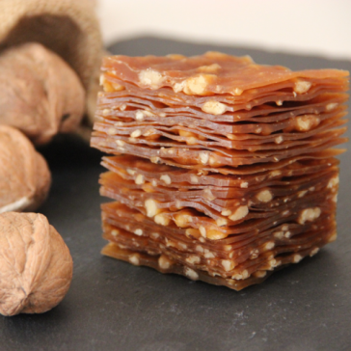
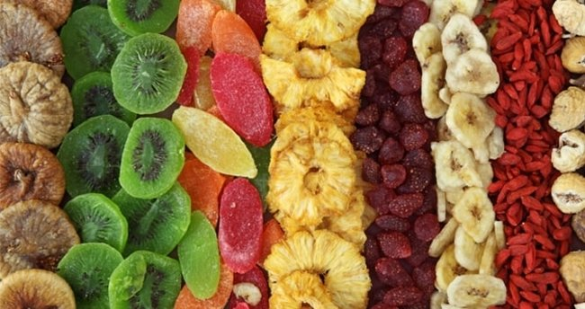
Düşük Su Aktivitesine Sahip Gıdalar İçin
Mikrobiyolojik analizlerde; laboratuvara taşınması ve analize alınıncaya kadar laboratuvarda bekleme süresi, soğutulmuş/dondurulmuş gıdalarla hiçbir şekilde kıyaslanamayacak kadar önemsiz olmakla beraber düşük su aktivitesine sahip gıdalar bu önem bakımından ikinci sıradadır.
Sağlam, yıpranmamış ve orijinal ambalajındaki makarna gibi gıdalar tümüyle stabil sayılır. Burada değinilecek olanlar; yarı kurutulmuş domates ve nem koruması olmayan ambalajda pazarlanan kurutulmuş meyveler gibi gıdalardır.

Slide 24
Düşük Su Aktivitesine Sahip Gıdalar İçin
Bu gibi gıdalarda sadece aşırı dış ortam nemi olan mevsimlerde ya da bölgelerde analiz öncesi uzun süreli beklemelerde küçük sorunlar çıkabilir. Sorun, genellikle küf sayımında görülür. Örneğin, özellikle sahil bölgelerinde 10-20 km gibi kısa sayılabilecek uzaklıklarda ekolojik olarak nem çok değişken olabilmektedir. Gıdanın pazarlandığı yer ile analizin yapıldığı laboratuvarın dış ortam nemi mikroorganizma gelişmesi açısından çok farklı olabilir.

Slide 25
Düşük Su Aktivitesine Sahip Gıdalar İçin
Bunların dışında, fiziki yerleşim açısından hatalı olarak agarlı besiyeri eritmek için kullanılan kaynar su banyoları, yıkama işlemleri, buharı dış ortama veren eski tip otoklavların bulunduğu ıslak alanlar ile analizlerin yapıldığı kuru alanların iç içe bulunduğu laboratuvarlara sıklıkla rastlanmaktadır. Böylesi bir fiziksel laboratuvar ortamında, genellikle stabil olarak kabul edilen düşük su aktiviteli ve nem geçirmez ambalajı olmayan gıdalar 24 saat ve daha uzun süre depolanırsa başta küf analizi olmak üzere mikrobiyolojik analizlerde laboratuvara getirilmiş örnek ile analiz edilen örnek arasında farklı sonuçlar alınabilir.

Slide 26
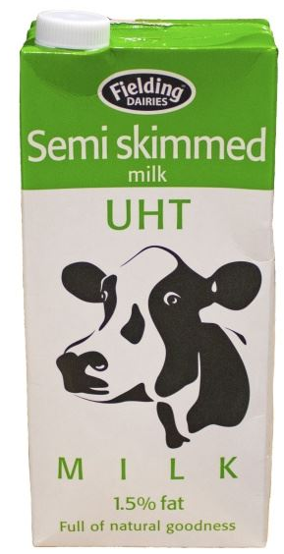

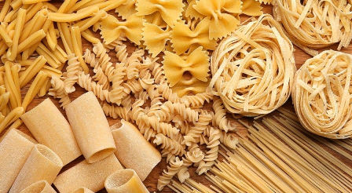
Stabil Gıdalar İçin
Orijinal ambalajında korunmak kaydı ile sterilize edilmiş sebze konserveleri, UHT süt, makarna, bisküvi, reçeller, meyve suları ve gazlı meşrubat gibi pastörize edilmiş düşük asitli (< 4,5 pH) gıdalar, turşular, kahvaltılık çerezler, çeşitli unlar vb. gibi pazarlama birimlerinin soğutmalı olmayan raflarında pazarlanan gıdalar mikrobiyolojik olarak stabil kabul edilir.
Bu gibi gıdaların satış birimlerinden laboratuvara taşınması ve/ veya laboratuvar ortamında analiz için beklerken özel bir uygulamaya gerek yoktur. Bununla beraber, bu gibi gıdalarında doğrudan güneş almayacak şekilde tercihen serin ve kuru bir alanda depolanması gerekir.

Slide 27
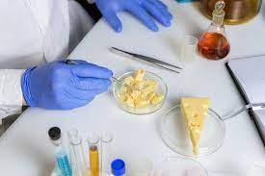
Araştırma Ödevi
Kaşar peyniri üreten bir işletmede Gıda Mühendisi olarak çalışıyorsunuz.
Kaşar peynirinden mikrobiyolojik analiz için numune alımını anlatınız.
Türk Gıda Kodeksi Mikrobiyolojik Kriterler Yönetmeliğine göre, kaşar peynirinde ve üretim prosesinde kontrol edilecek mikroorganizmaları, numune alma planını ve limitlerini açıklayınız.

Slide 28
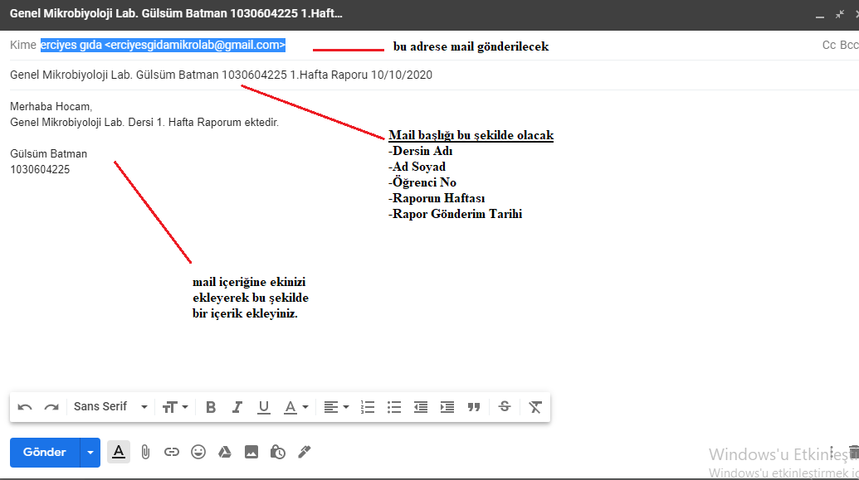
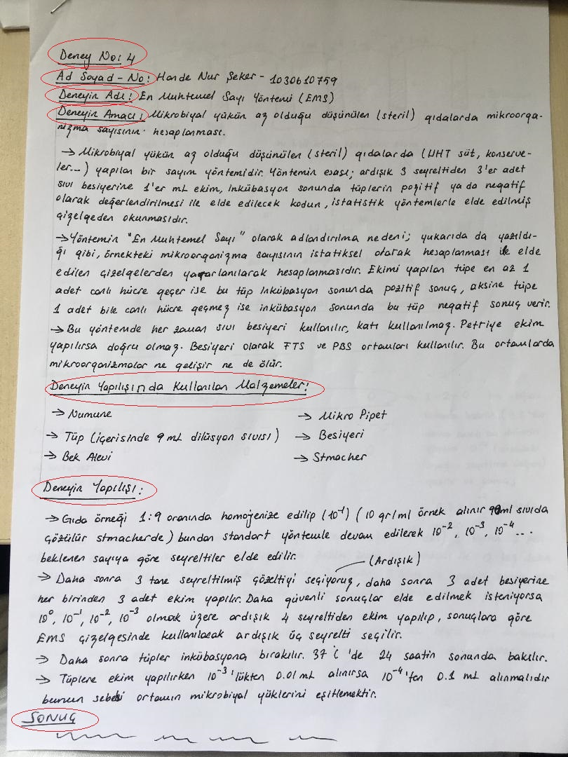
Rapor Gönderim Koşulları
ve Örnek Rapor Şablonu

Slide 29

Kaynaklar
Diğer Kaynaklar
MEGEP Gıda Teknolojisi Laboratuvar Organizasyonu ve Laboratuvar Hizmetleri Föyü
Gıda Kontrol Genel Müdürlüğü
https://kms.kaysis.gov.tr/Home/Kurum/24308110?AspxAutoDetectCookieSupport=1

Slide 30
TEŞEKKÜRLER

